Slide 1


Information Technology Video Developer Network
http://itvdn.com
Новогодний Лабиринт
графика, музыка, клавиатура, алгоритм
Информационный видеосервис для разработчиков программного обеспечения
Выбор технологии

Slide 2
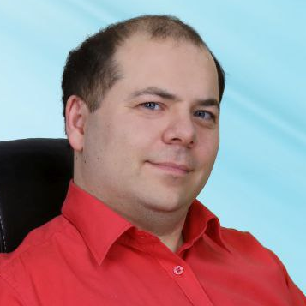
Java Design Patterns
Автор курса
Магистр математики и информатики
Профессиональный программист
Автор практических видеокурсов
по C#, Java, SQL, PHP.
Персональный сайт: www.VideoSharp.info
Волосатов
Евгений Витольдович
ITVDN
Information Technology Video Developer Network http://itvdn.com

Slide 3
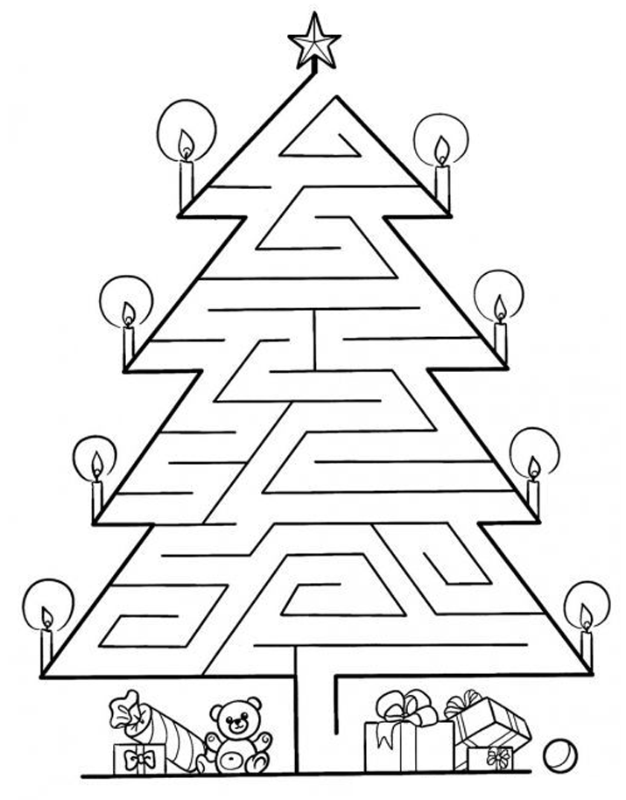
Выбор технологии
C#
Java
Pascal
C/C++
Basic
Assembler
Fortran
ITVDN
Information Technology Video Developer Network http://itvdn.com

Slide 4
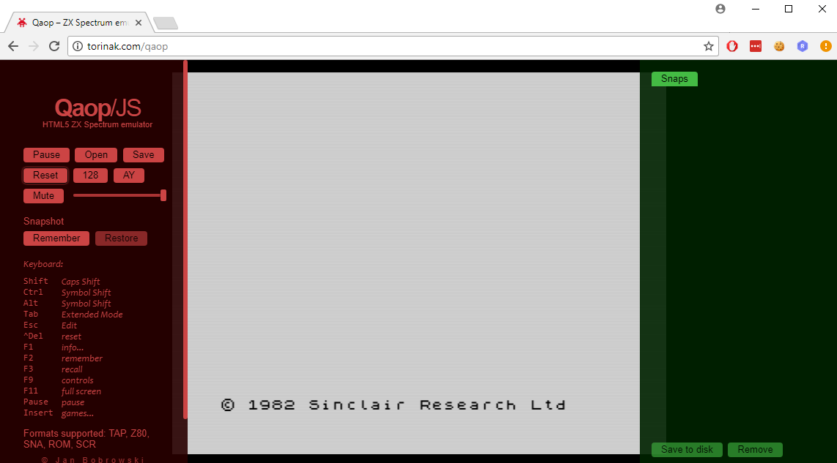
ZX Spectrum
ITVDN
Information Technology Video Developer Network http://itvdn.com

Slide 5
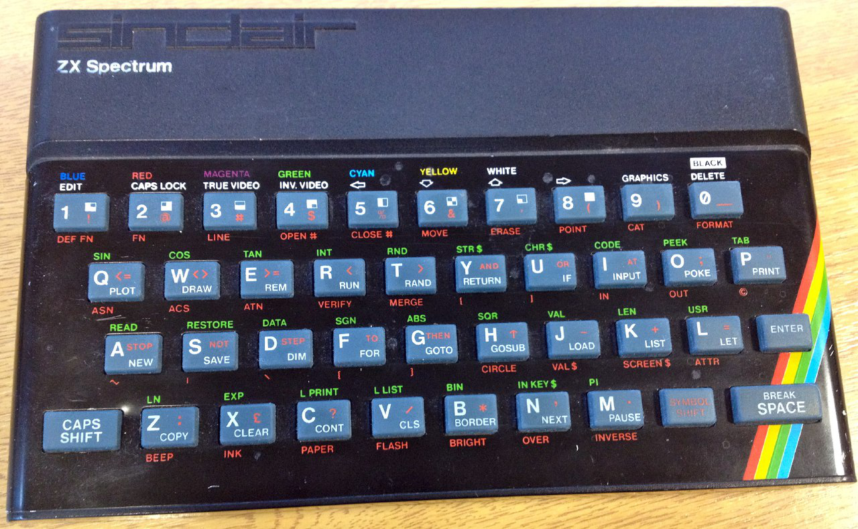
ZX Keyboard
ITVDN
Information Technology Video Developer Network http://itvdn.com

Slide 6
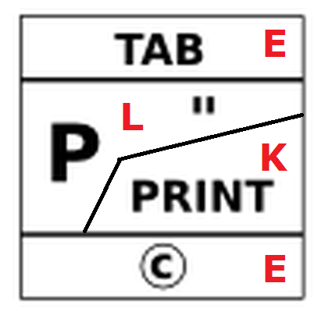
Режимы клавиатуры
K – Командный режим
P => PRINT
L – Режим набора букв и символов
P => p
Shift + P => P
Ctrl + P => "
E – Расширенный режим набора команд
Tab, P => TAB
Tab, Shift + P => ©
ITVDN
Information Technology Video Developer Network http://itvdn.com

Slide 7
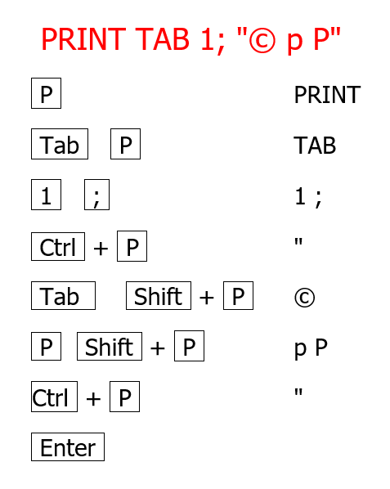
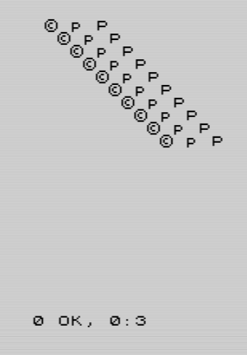
Клавиатурная практика
Практикуемся
в наборе команд
используя одну
клавишу Р
Наберите команду
десять раз, меняя
число от 1 до 10
ITVDN
Information Technology Video Developer Network http://itvdn.com

Slide 8
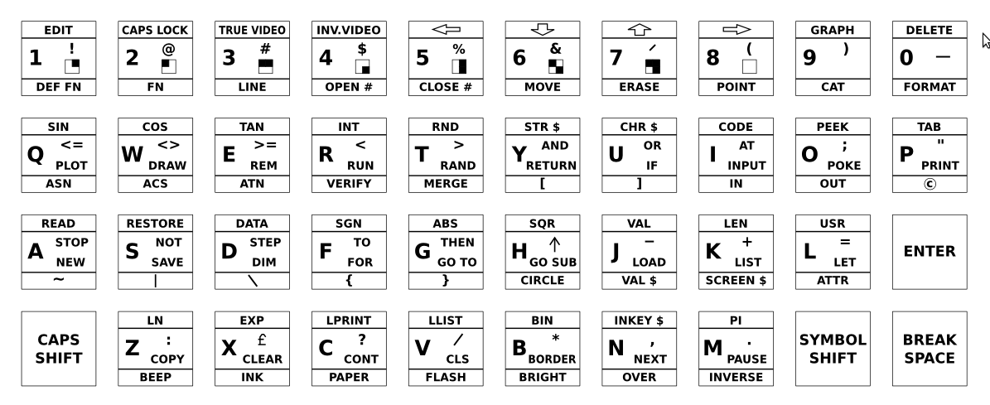
Схема клавиатуры
ITVDN
Information Technology Video Developer Network http://itvdn.com

Slide 9
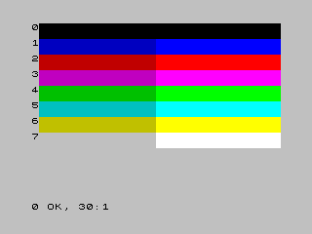
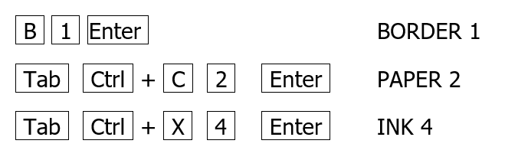
Разноцветные команды
BORDER 1 – Цвет рамки
PAPER 2 – Цвет бумаги
INK 4 – Цвет чернил
ITVDN
Information Technology Video Developer Network http://itvdn.com

Slide 10
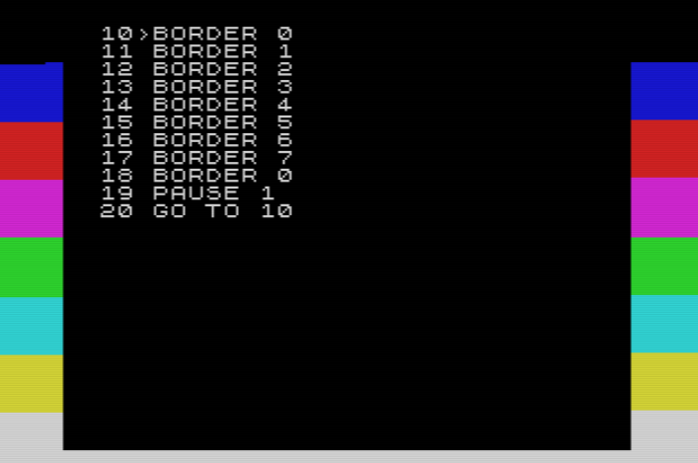
Радуга за бортом
Набрать программу
10 BORDER 0
[1] [0] [B] [0] [Enter]
…
19 PAUSE 1
[1] [9] [M] [1] [Enter]
20 GO TO 10
[2] [0] [G] [1] [0] [Enter]
Запустить
RUN
[R] [Enter]
Остановить
[Shift] + [Space]
ITVDN
Information Technology Video Developer Network http://itvdn.com

Slide 11
Информационный видеосервис для разработчиков программного обеспечения
ITVDN
Information Technology Video Developer Network http://itvdn.com

